Slide 1
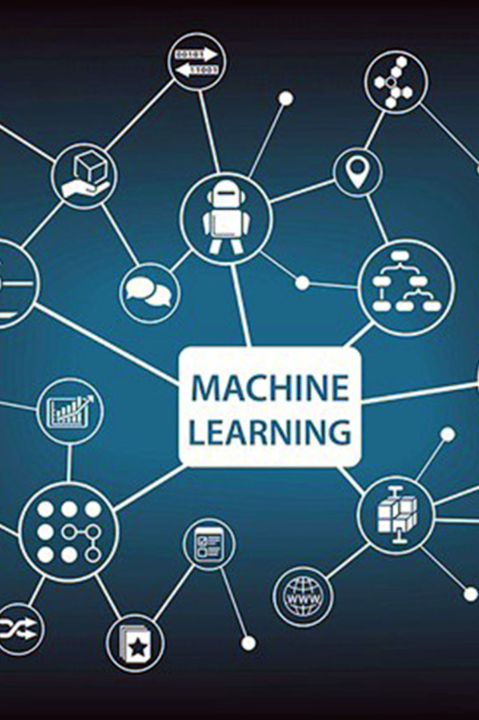
Projet IA: Reconnaissance de chiffres sur le dataset MNist
Découvrez notre projet d'intelligence artificielle qui vise à reconnaître les chiffres écrits à la main sur le dataset MNist.

Slide 2

Présentation du Groupe
Notre équipe est composée de :
Youssef le chef de projet
Yannis
Ziyed
Adrien

Slide 3

Sommaire
Objectifs du projet
Technologies utilisées
Répartition des tâches
Démonstration
Difficultés rencontrées
Conclusion

Slide 4
Objectifs du Projet
1
Précision
2
Efficacité
3
Apprentissage
Notre objectif est de développer un modèle d'apprentissage automatique capable de reconnaître les chiffres avec la meilleure précision possible.
Nous visons à créer un système de reconnaissance de chiffres rapide et efficace qui permet en temps réel de reconnaitre des chiffres dessinés par l'utilisateur.
Nous souhaitons également comprendre et analyser les différentes techniques et algorithmes d'apprentissage automatique utilisés pour la reconnaissance de chiffres.

Slide 5
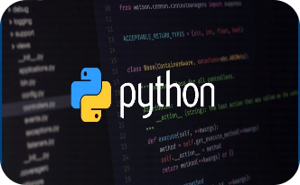



Technologies Utilisées
Python
TensorFlow et Keras
React et MERN
MongoDB
Nous utilisons Python comme langage de programmation principal pour son large éventail de bibliothèques d'apprentissage automatique.
Nous exploitons les frameworks TensorFlow et Keras pour la mise en œuvre de réseaux de neurones profonds et de modèles d'apprentissage automatique.
Nous avons utilisé React pour développer notre WebApp ainsi que MERN pour créé l'API.
Nous avons utilisé mongoDB afin de stocker les chiffres dessinés par les utilisateurs ainsi que le jeux de données pour réaliser l'apprentissage du modèle.

Slide 6
Répartition des Tâches
1
Développement et entraînement du Modèle
Adrien, Yannis, Youssef
2
Implémentation de l'Interface Utilisateur
Ziyed, Yannis
3
Backend : Api MERN et création de la base MongoDB
Ziyed, Yannis
4
Intégration du modèle au projet React
Adrien, Ziyed, Yannis, Youssef

Slide 7

Démonstration

Slide 8

Difficultés rencontrées
Problème d'installation avec Tensorflow Node.
Difficulté à faire fonctionner le modèle avec React.
Des résultats pas convaincants lors de nos premiers tests.

Slide 9

Conclusion

Slide 10
Merci de votre attention

